Slide 1
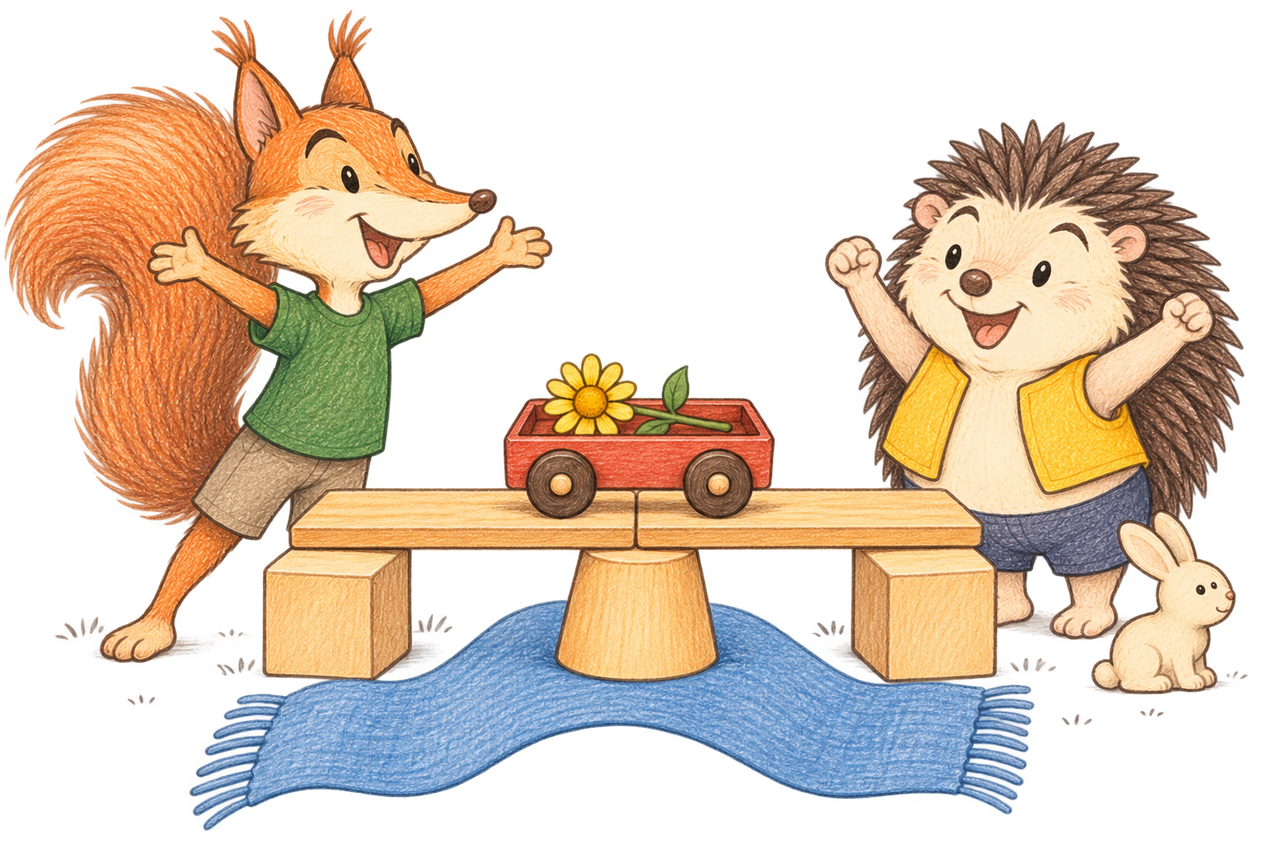
部首故事・木
小木橋，
通車了！
Notes:
部首故事・木；原創繪本封面。

Slide 2
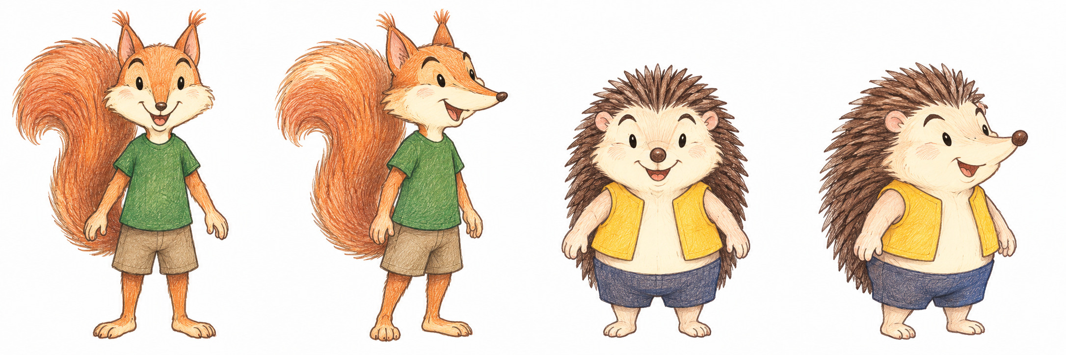
給每一位
喜歡動手試一試的小朋友。
小木橋，
通車了！
部首故事・木
原創繁體中文繪本・7–9 歲・以小二自主閱讀為主要目標
Notes:
右頁扉頁1；左頁前襯，不計入單頁PDF。

Slide 3
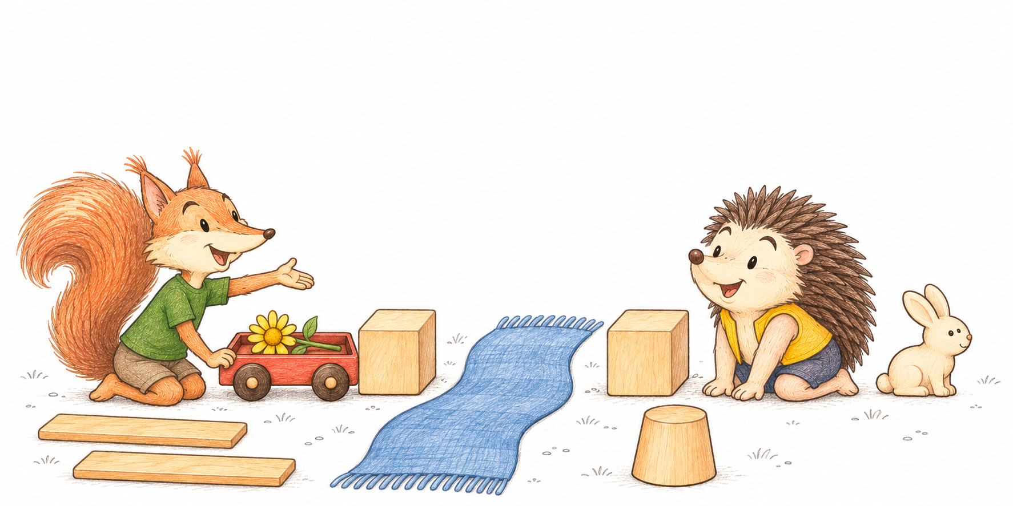
果果和團團在地上玩小木車。
他們把藍布當小河，
玩具小兔在對岸。
果果說：「我要開車去送花！」
2
3
Notes:
內頁 2–3。起因：想用小車把花送給對岸玩具小兔。
果果和團團在地上玩小木車。
他們把藍布當小河，
玩具小兔在對岸。
果果說：「我要開車去送花！」

Slide 4
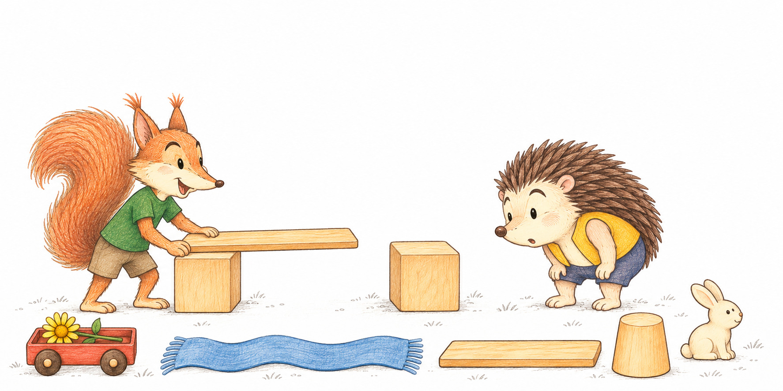
果果拿來一塊木板，
可是，木板太短，
想搭一座橋。
差一截才碰到對岸。
小車還沒出發，就停住了。
4
5
Notes:
內頁 4–5。第一次阻礙：一塊木板不夠長。
果果拿來一塊木板，
想搭一座橋。
可是，木板太短，
差一截才碰到對岸。
小車還沒出發，就停住了。

Slide 5
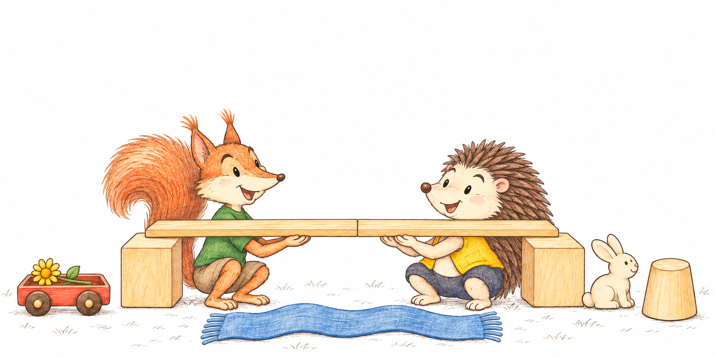
團團又拿來一塊木板。
「一塊不夠，就用兩塊！」
他們把木板接在一起，
中間沒有東西托着。
6
7
Notes:
內頁 6–7。主角加第二塊板，解決長度但引出新問題。
團團又拿來一塊木板。
「一塊不夠，就用兩塊！」
他們把木板接在一起，
中間沒有東西托着。

Slide 6
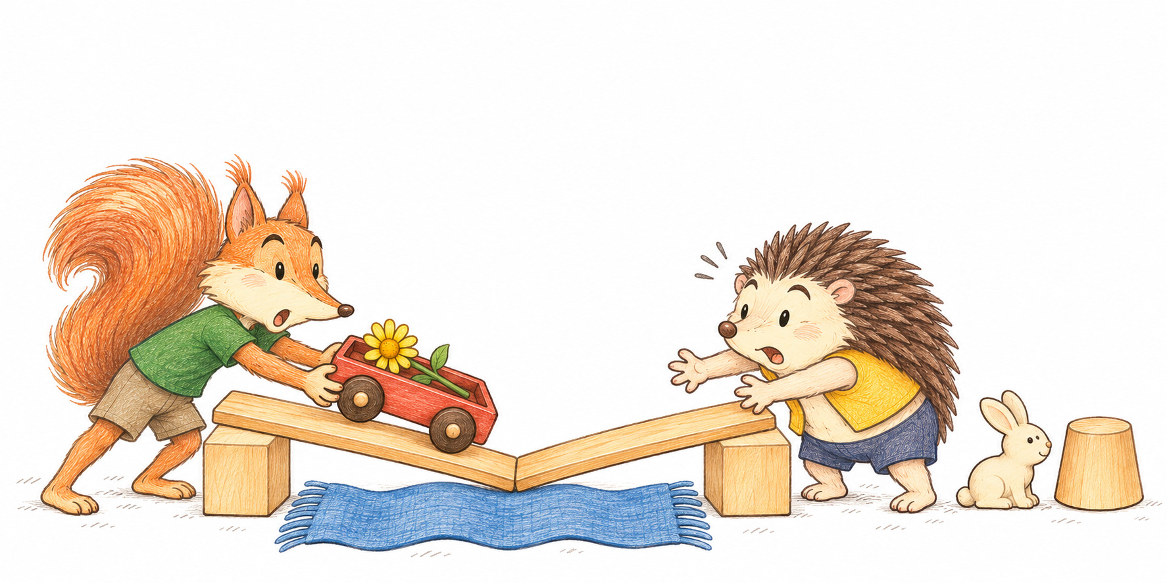
果果剛把小車推到橋上，
「哎呀！花要掉進小河了！」
中間的木板就往下掉。
果果趕快扶住小車。
8
9
Notes:
內頁 8–9。第二次阻礙：接合處沒有支撐，會往下掉。
果果剛把小車推到橋上，
中間的木板就往下掉。
「哎呀！花要掉進小河了！」
果果趕快扶住小車。

Slide 7
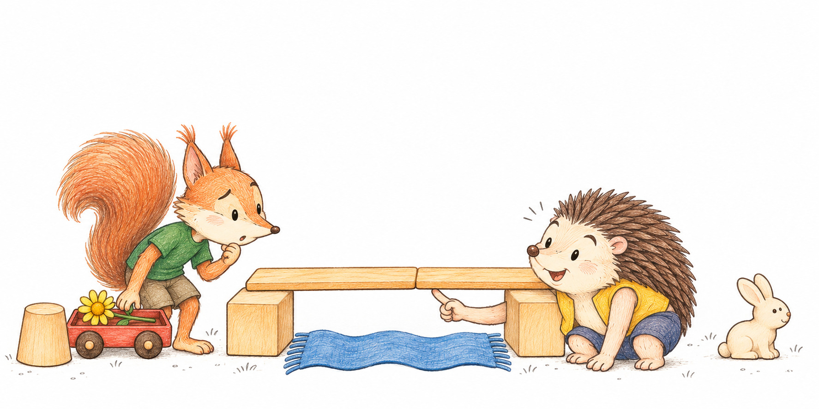
團團伸出一根手指，
木板平了。
托住橋的中間。
果果說：「可是，你一直托着，
怎麼陪我玩呢？」
10
11
Notes:
內頁 10–11。伙伴以手指托住，看到問題所在但無法一起玩。
團團伸出一根手指，
托住橋的中間。
木板平了。
果果說：「可是，你一直托着，
怎麼陪我玩呢？」

Slide 8
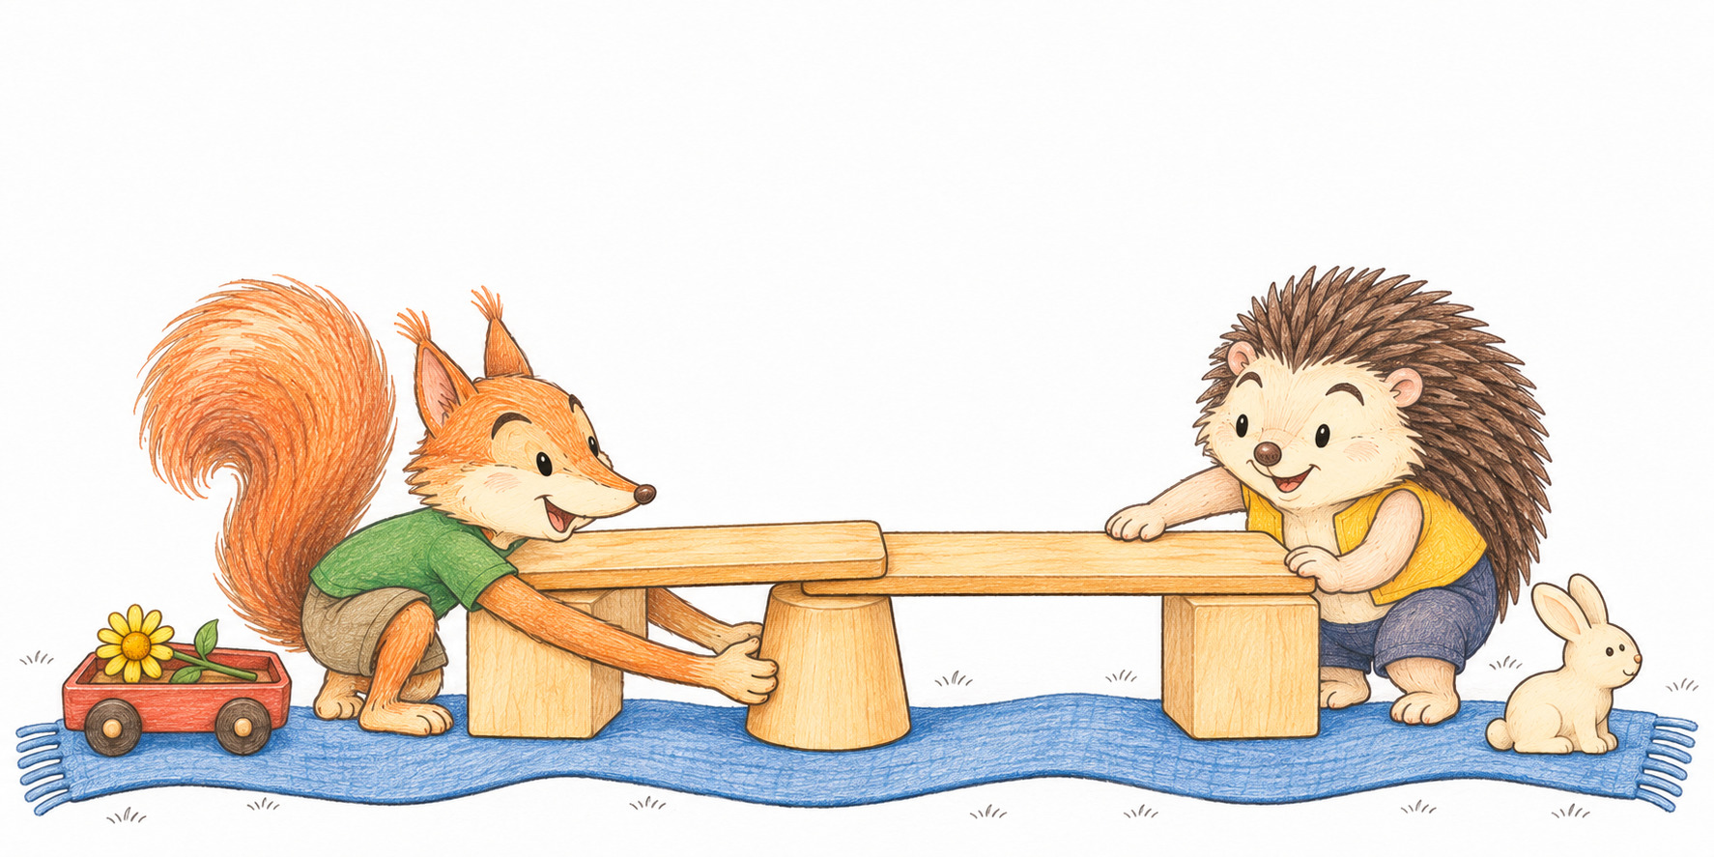
果果看看旁邊的小木杯，
「讓杯子幫忙托着，好不好？」
想到了一個辦法。
他把杯子倒扣，
放在兩塊木板接起來的地方。
12
13
Notes:
內頁 12–13。主角用倒扣木杯代替手指，提出具體解法。
果果看看旁邊的小木杯，
想到了一個辦法。
「讓杯子幫忙托着，好不好？」
他把杯子倒扣，
放在兩塊木板接起來的地方。

Slide 9
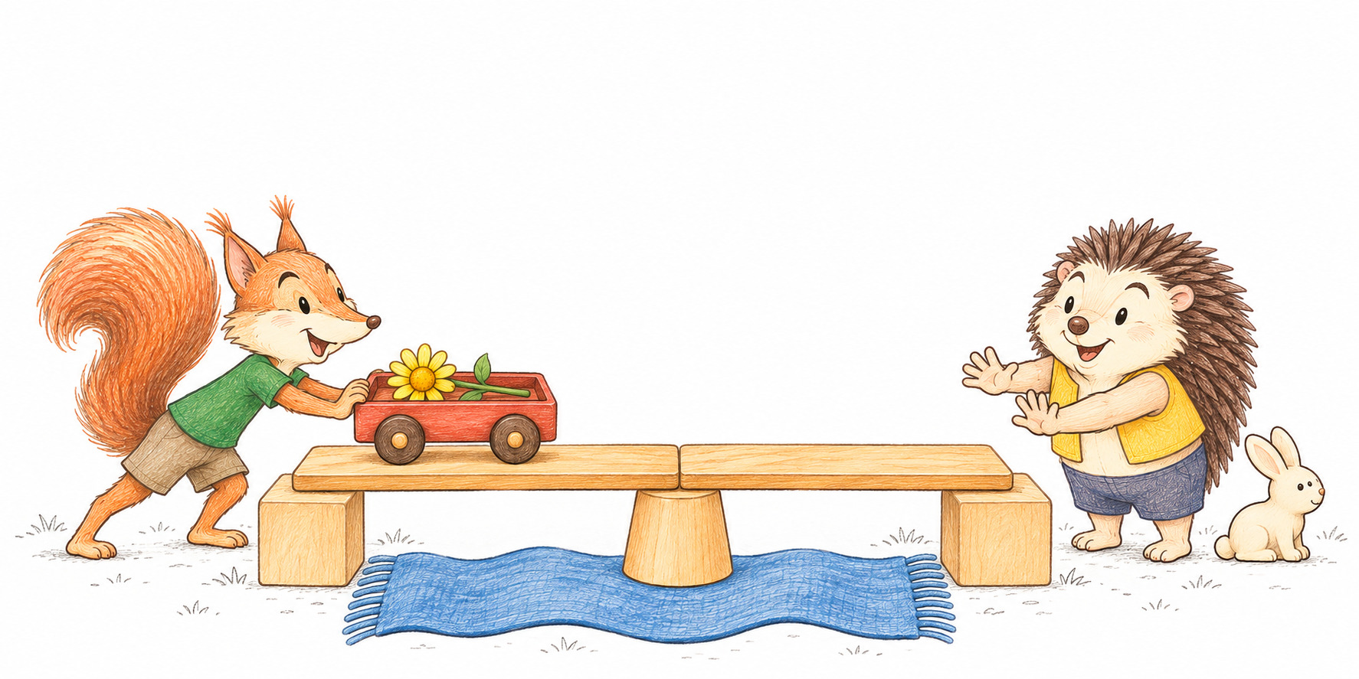
團團慢慢鬆手。
木板沒有掉下來！
這次，小木車能過橋嗎？
14
15
Notes:
內頁 14–15。鬆手測試形成可預測的翻頁期待。
團團慢慢鬆手。
木板沒有掉下來！
這次，小木車能過橋嗎？

Slide 10
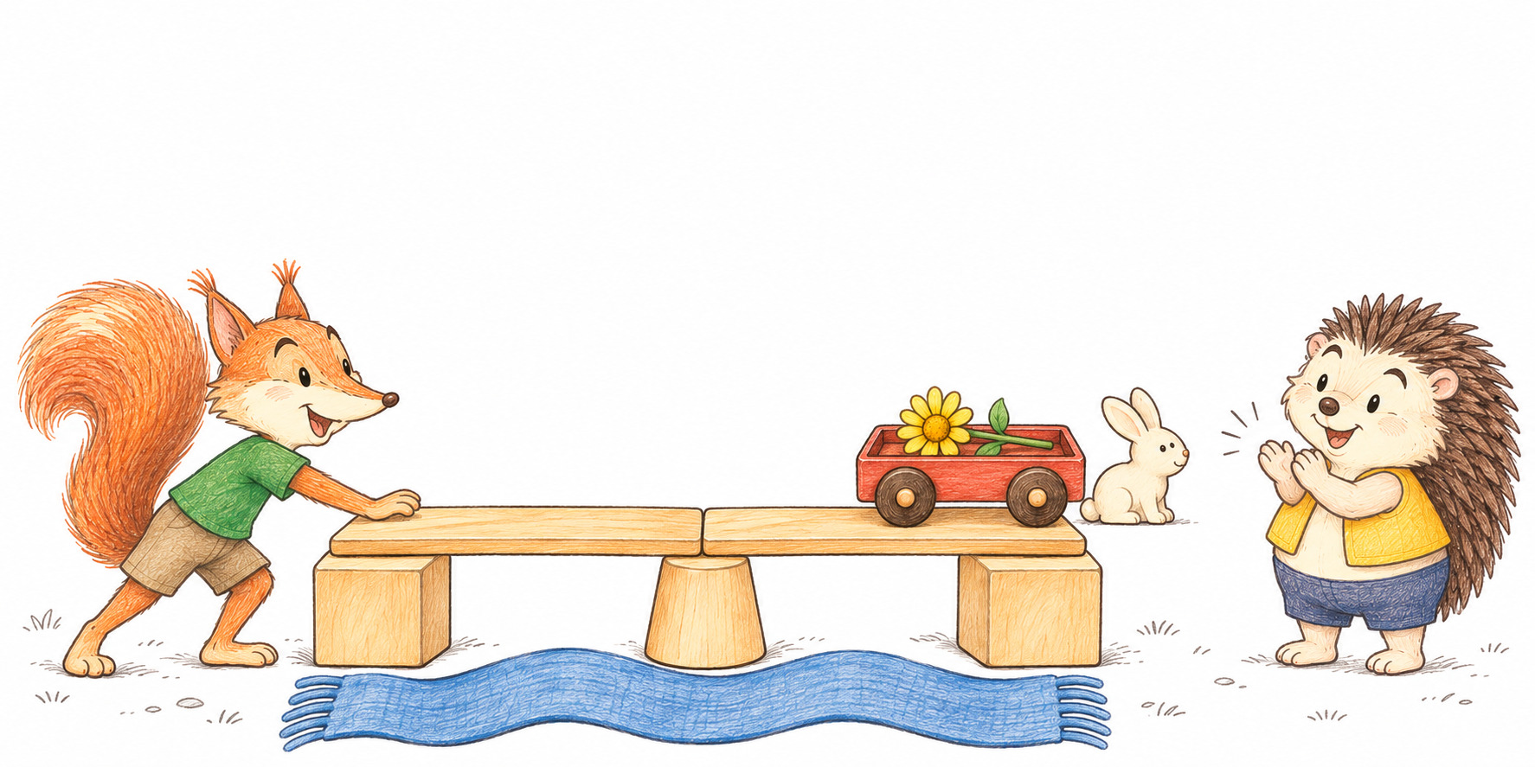
果果輕輕推車，先到橋中間，
花還好好地放在車上。
再開到對岸。
團團高興地拍起手來。
16
17
Notes:
內頁 16–17。小車載花到達，原來的願望達成。
果果輕輕推車，先到橋中間，
再開到對岸。
花還好好地放在車上。
團團高興地拍起手來。

Slide 11
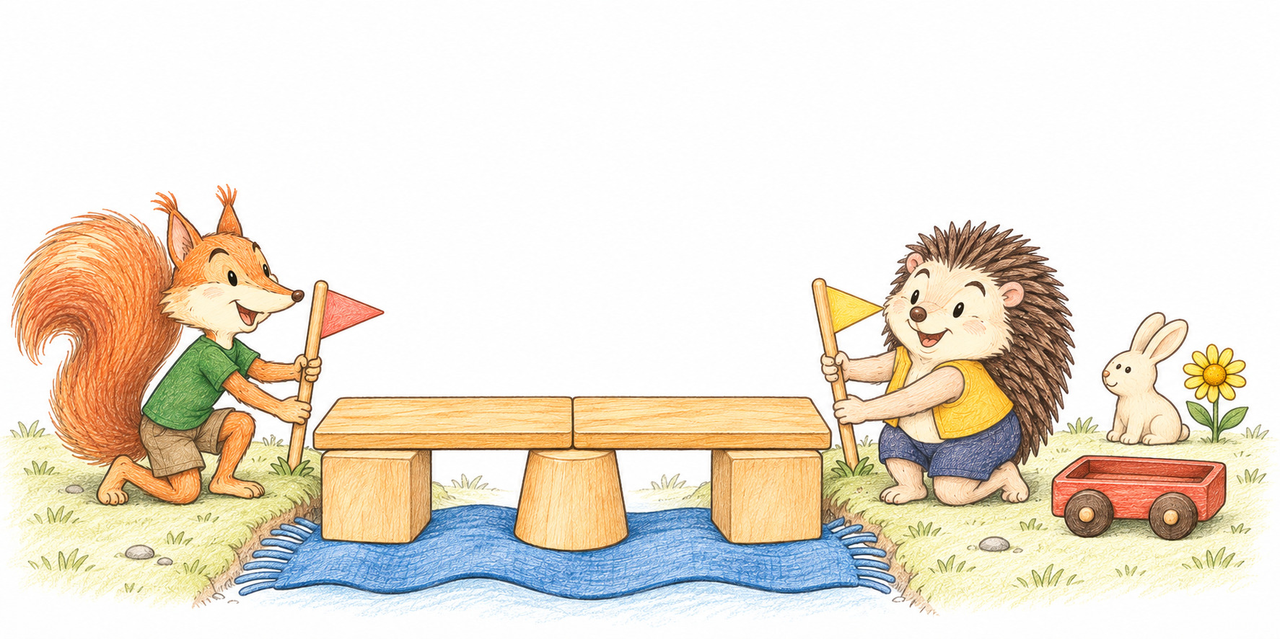
小兔收到花了！
他們又立起兩根木棒，
掛上小旗。
「小木橋，通車了！」
18
19
Notes:
內頁 18–19。掛旗宣布小橋通車，準備回程。
小兔收到花了！
他們又立起兩根木棒，
掛上小旗。
「小木橋，通車了！」

Slide 12
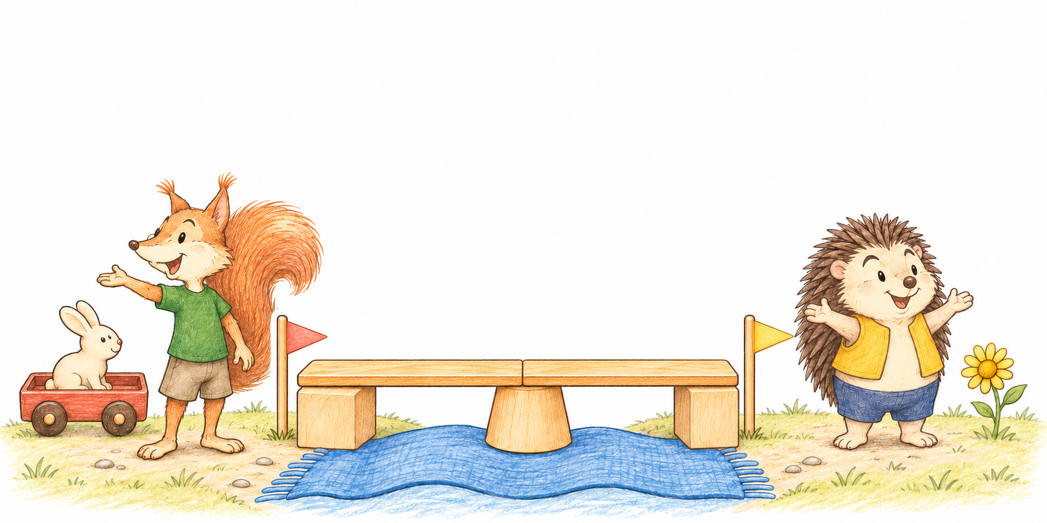
「再開回來吧！」
果果笑了：「這次要送客人
團團把小兔放上車。
啦！」
小車載着小兔，
穩穩地開回來了。
20
21
Notes:
內頁 20–21。結果：載玩具小兔回程成功，以送客人的笑點回應送花。
「再開回來吧！」
團團把小兔放上車。
果果笑了：「這次要送客人啦！」
小車載着小兔，
穩穩地開回來了。

Slide 13
跟着小木車認字
同一個部首，不同位置
六個木部字，陪小車過橋。
板：木在左邊
果：木在下方
果
板
橋
果、板、橋、杯、根、棒都屬木部。
果子
木板
木橋
木可以在字的左邊，也可以在下方。
部首幫助我們查字，不等於物件的材料。
杯
根
棒
一根手指，托住木板橋。
木杯
一根木棒
木棒
橋和杯也可以用其他材料製成。
找一找：木、杯、花，哪個不是木部？
22
23
Notes:
核心字：果、板、橋、杯、根、棒。答案：花屬艸部，不屬木部。

Slide 14
花在這一邊，
小車能過橋嗎？
小兔在那一邊。
一起試一試吧！
小木橋，通車了！
原創故事與排版・點點書房
插畫：AI 輔助，依原創設定製作
字型：芫荽／芫茜雅楷・SIL OFL 1.1
正文 341 個漢字・6個核心字
答案：花屬艸部，不屬木部。
部首歸屬核對：Unicode 17.0
24
原創繁體中文繪本・7–9 歲・以小二自主閱讀為主要目標
Notes:
製作頁及封底；文字與線條原生可編輯，PNG可獨立替換。

